Slide 1
Maak je laptop klaar voor gebruik

Slide 2
1. Het school WiFi gebruiken
Zet een vinkje
Klik

Slide 3
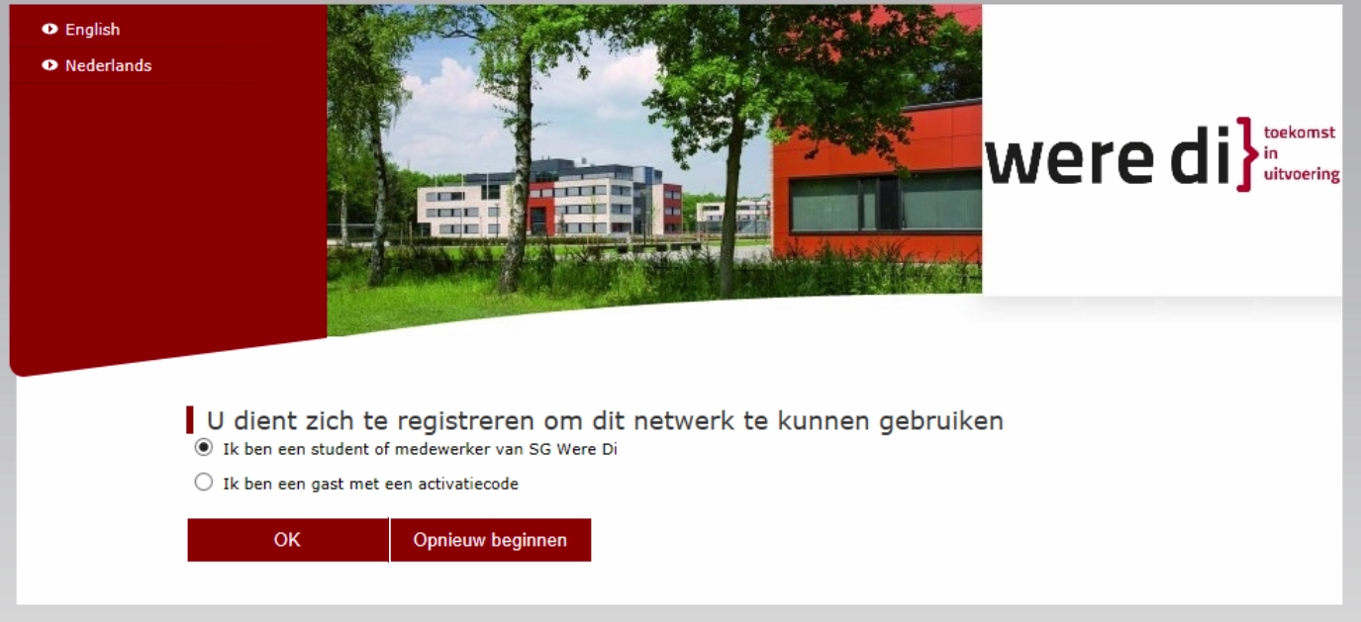
Vink aan
Klik

Slide 4
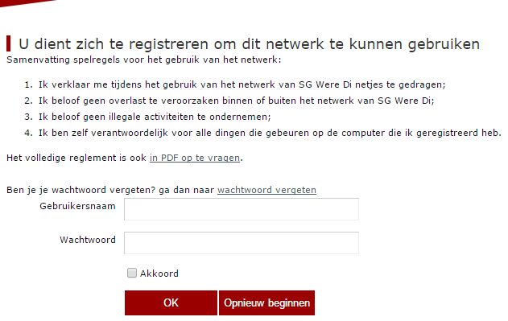
Neem je gebruikersnaam over
Neem je wachtwoord over
Vink aan
Klik

Slide 5
Klik

Slide 6
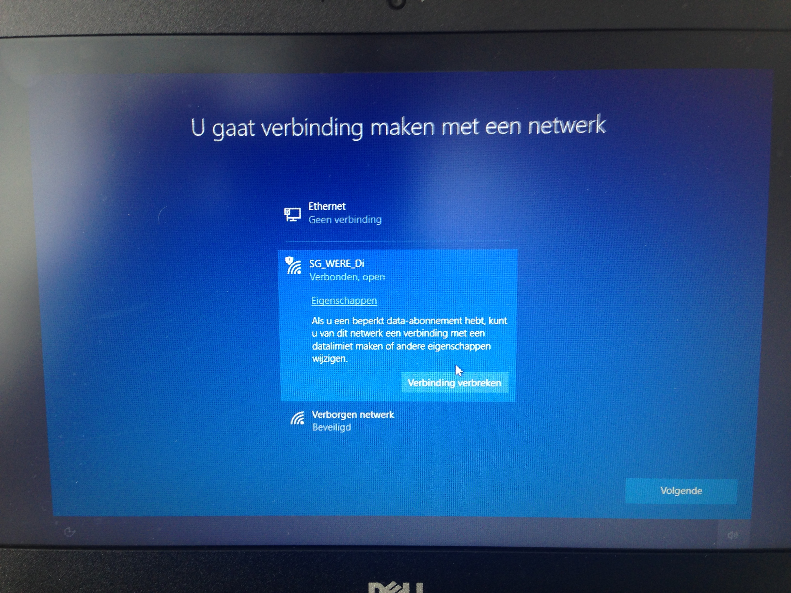
Wacht tot de knop Volgende zichtbaar is
Klik

Slide 7
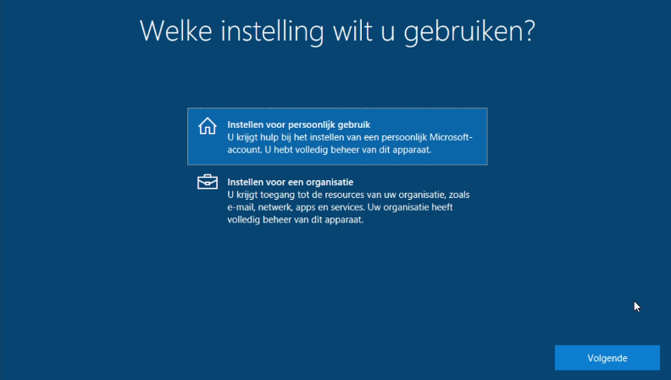
2. Microsoft
Klik
Klik

Slide 8
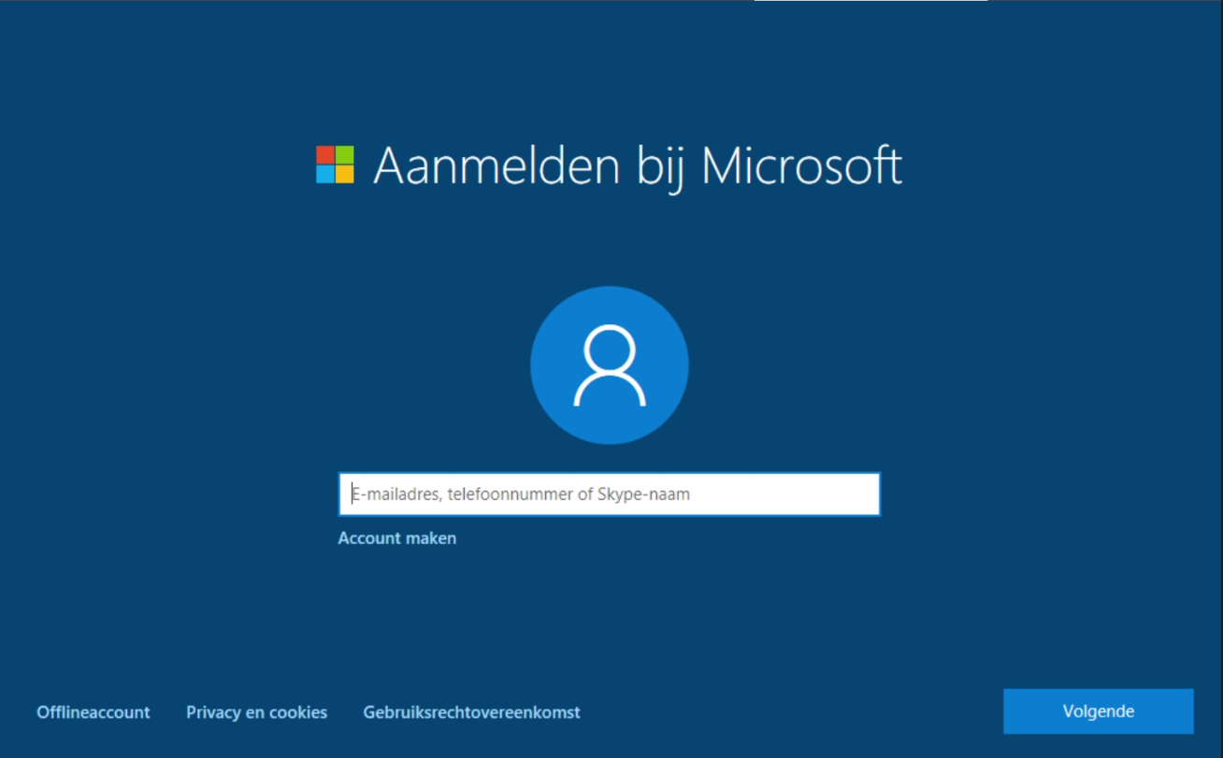
Klik
Klik

Slide 9
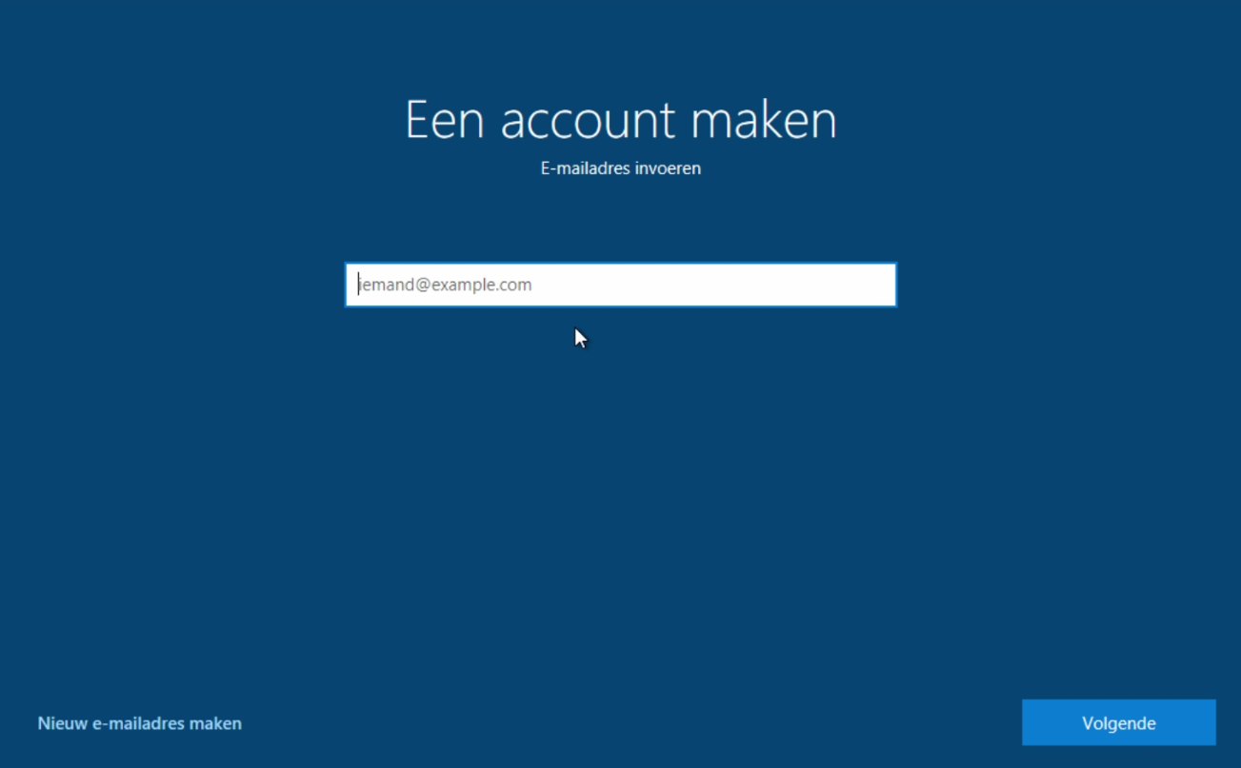
Klik
Klik

Slide 10
Vul in: weredi<leerlingnummer>
Klik

Slide 11
3. Je wachtwoord
Bedenk zelf een wachtwoord:
Minstens acht tekens lang
Niet iets met je eigen naam er in
Minstens één hoofdletter
Minstens één ander teken (bv 1 of 2 of 3 of 4 of 5 of 6 of 7 of 8 of 9 of 0 of ! of @ of # of $ of % of ^ of &)
Gebruik geen + of _ of - ? of ( of )
Schrijf je nieuwe wachtwoord even op

Slide 12
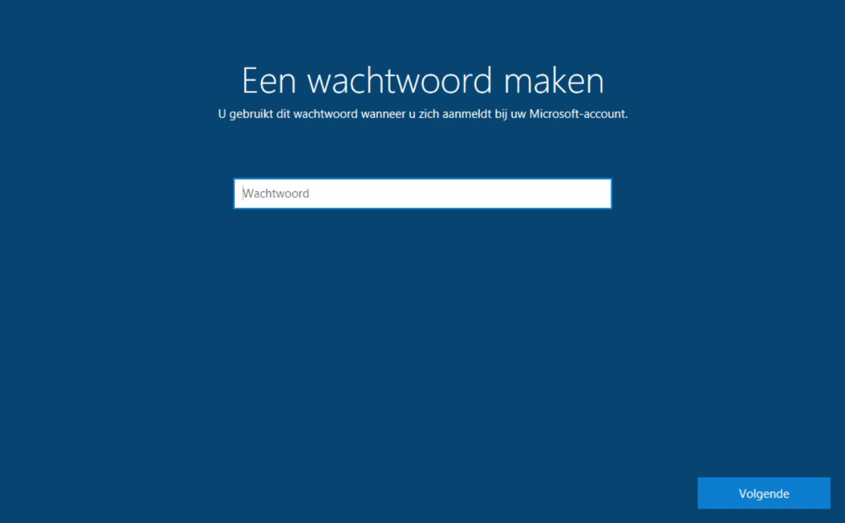
Vul een wachtwoord in
Kik

Slide 13
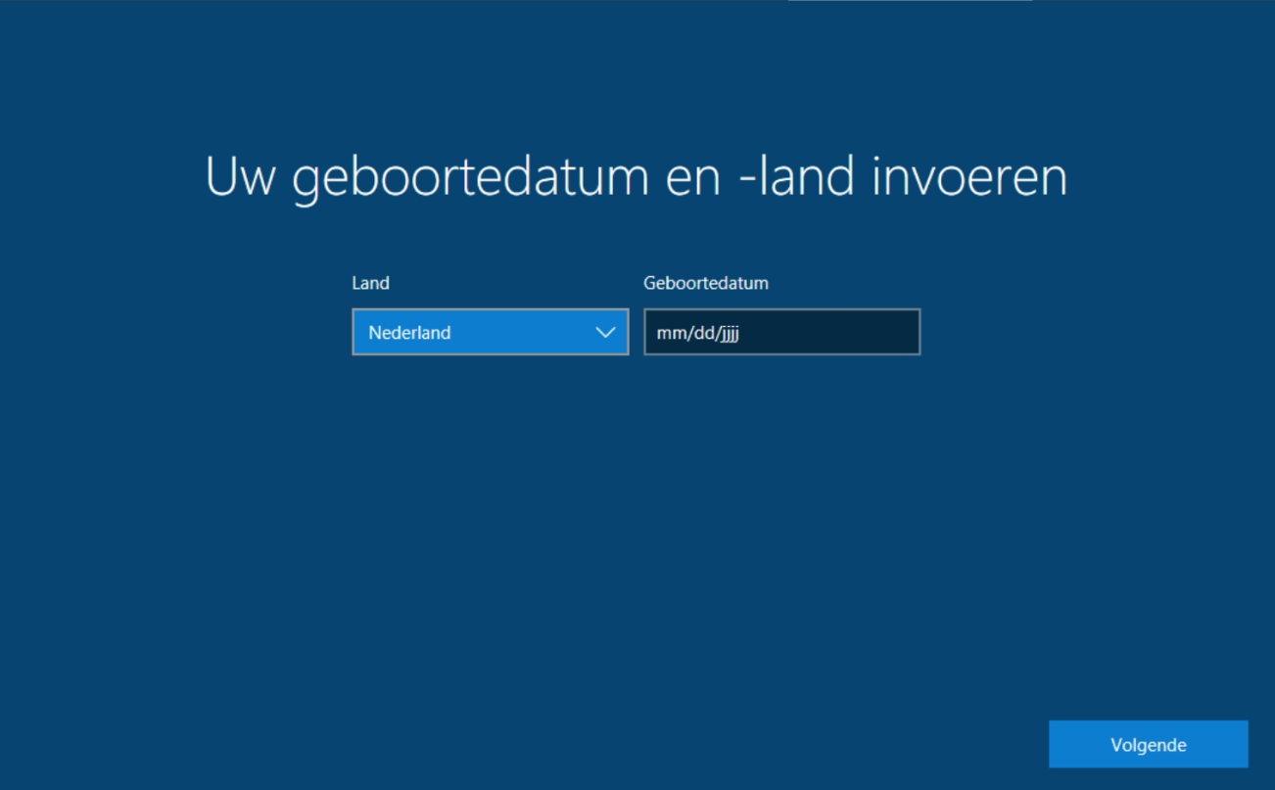
Selecteer Nederland
Vul je geboortedatum in
Klik

Slide 14
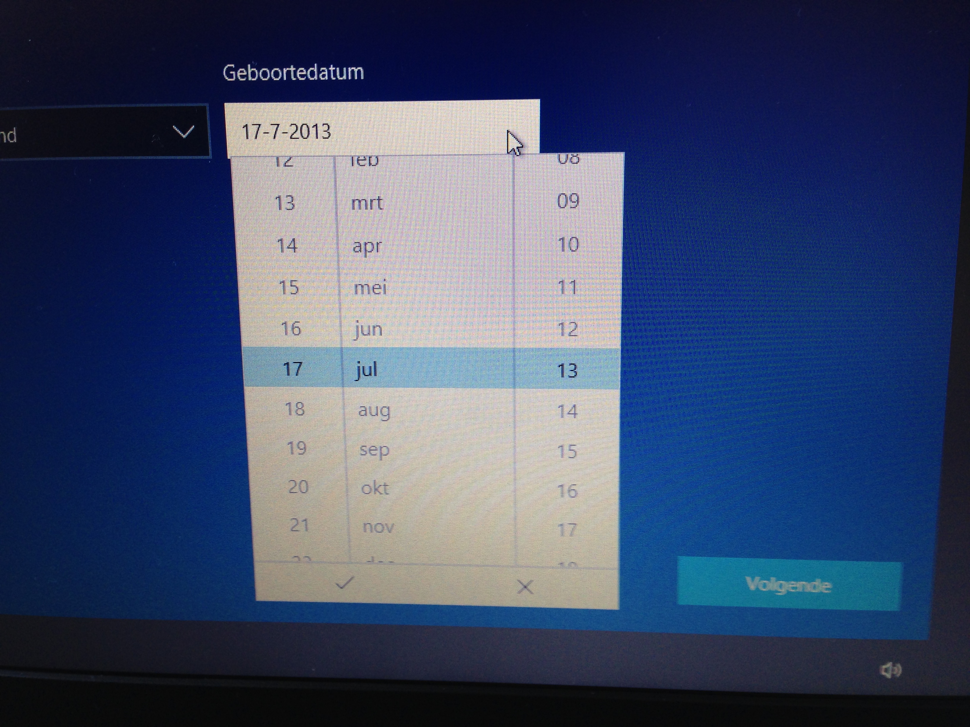
Klik
Klik

Slide 15
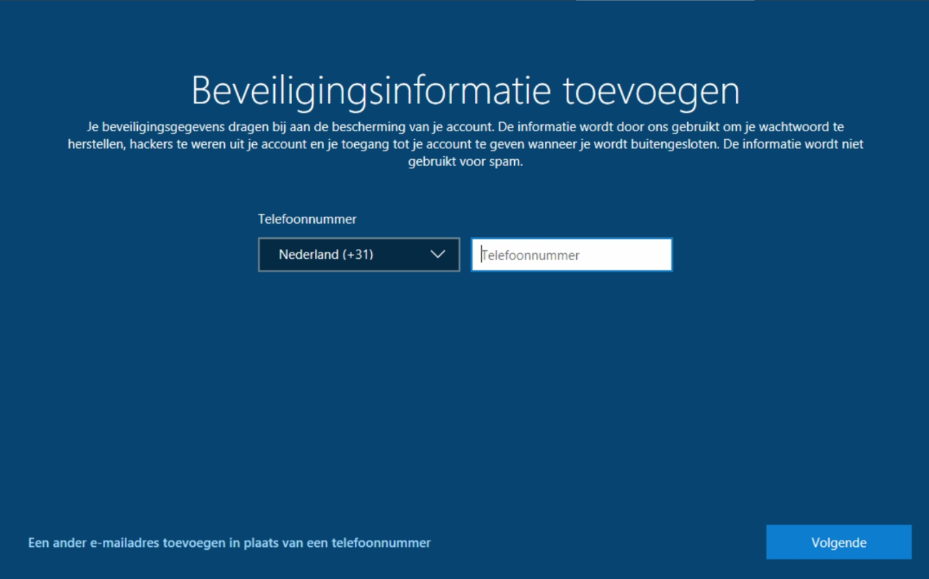
Vul je telefoonnummer in
Klik

Slide 16
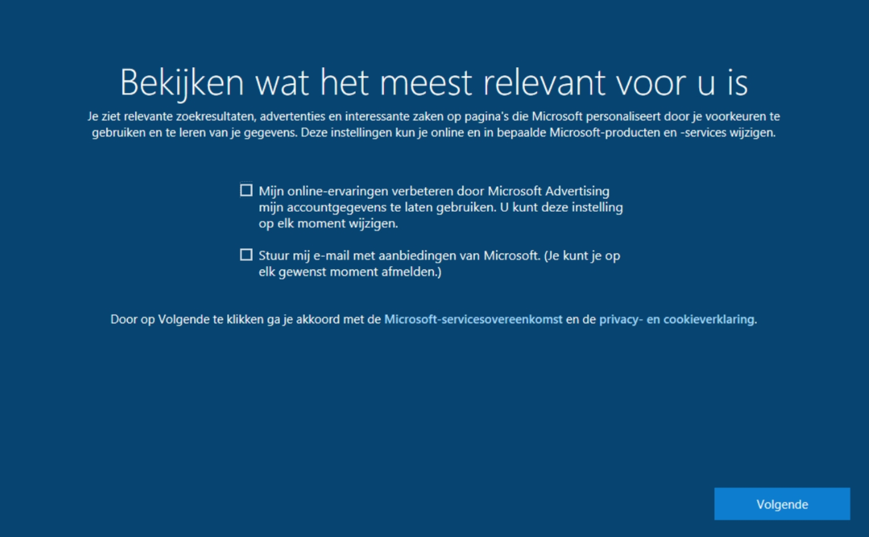
Vink uit
Klik

Slide 17
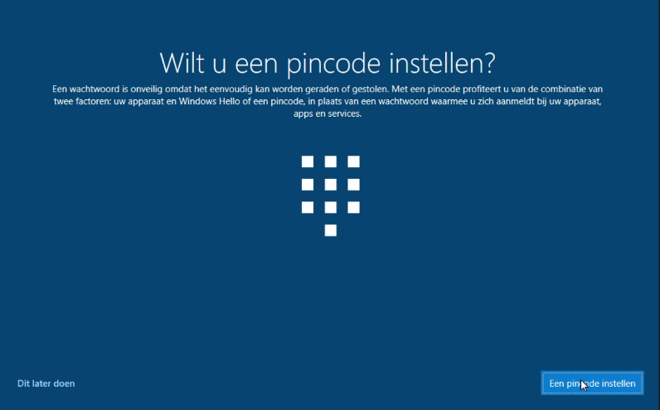
Klik

Slide 18
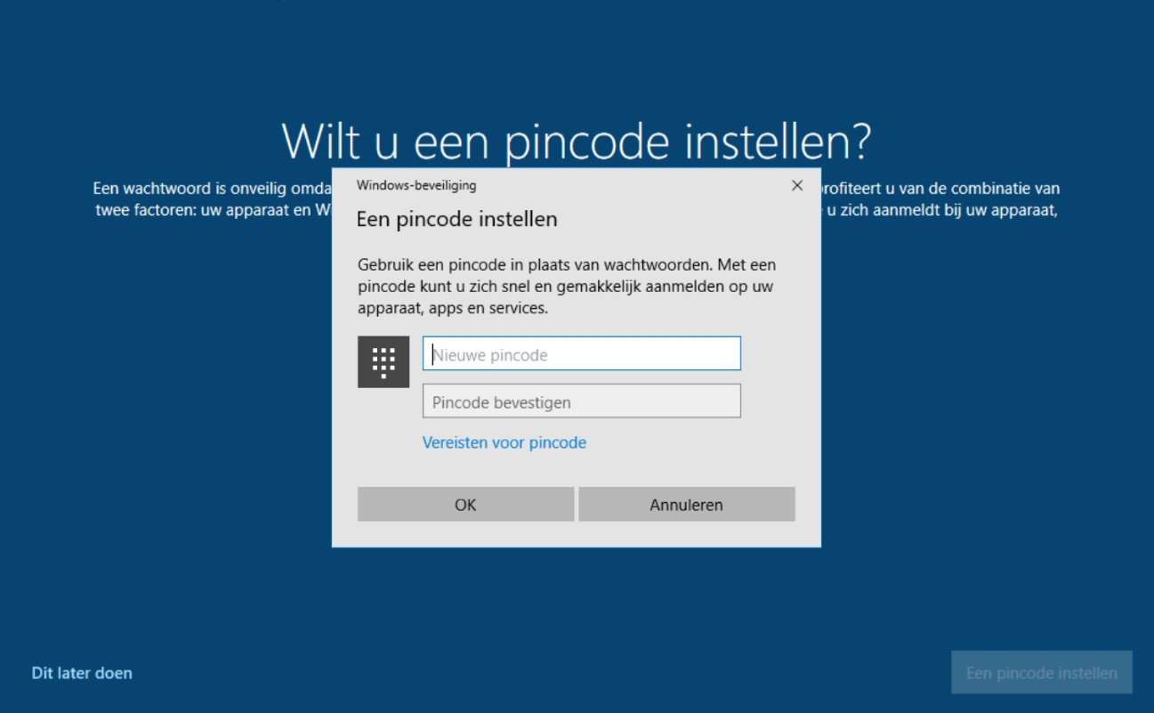
Bedenk een cijfercode en onthoud die! (schrijf hem op)
Vul een code in van tenminste 4 cijfers
Vul de code nog een keer in
Klik

Slide 19
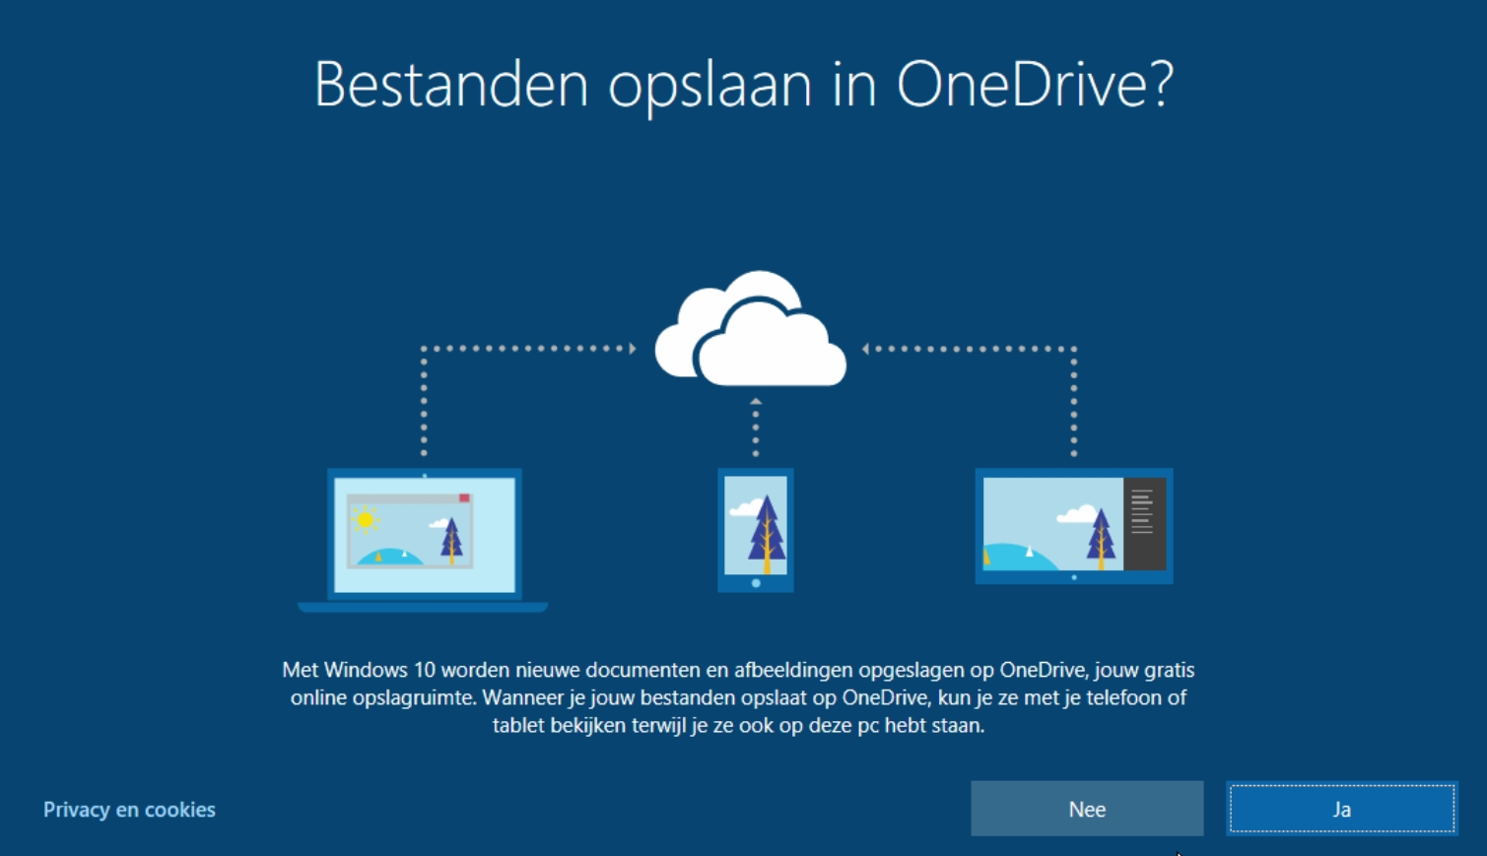
Klik

Slide 20
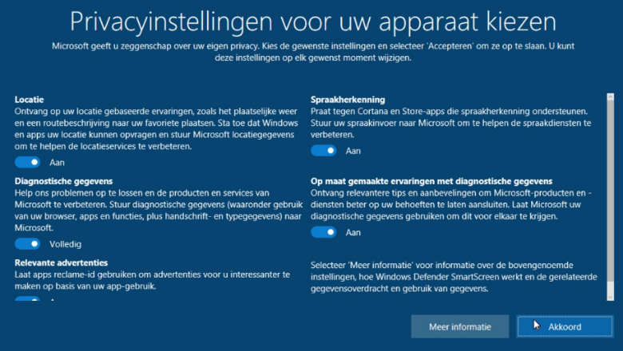
Klik

Slide 21
Even wachten…..

Slide 22
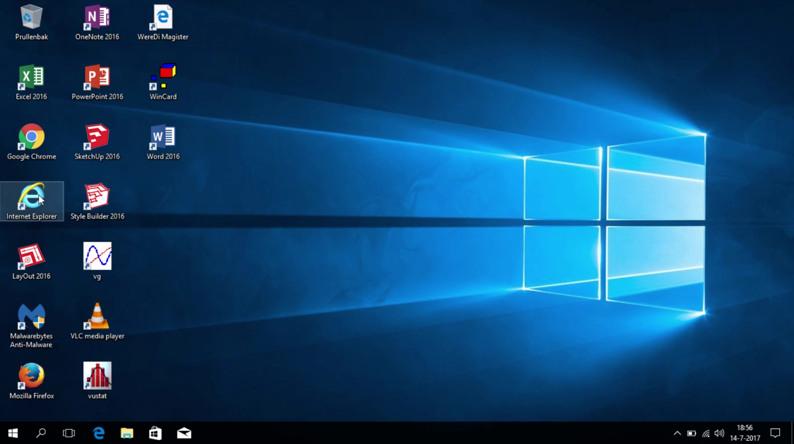
Klik

Slide 23
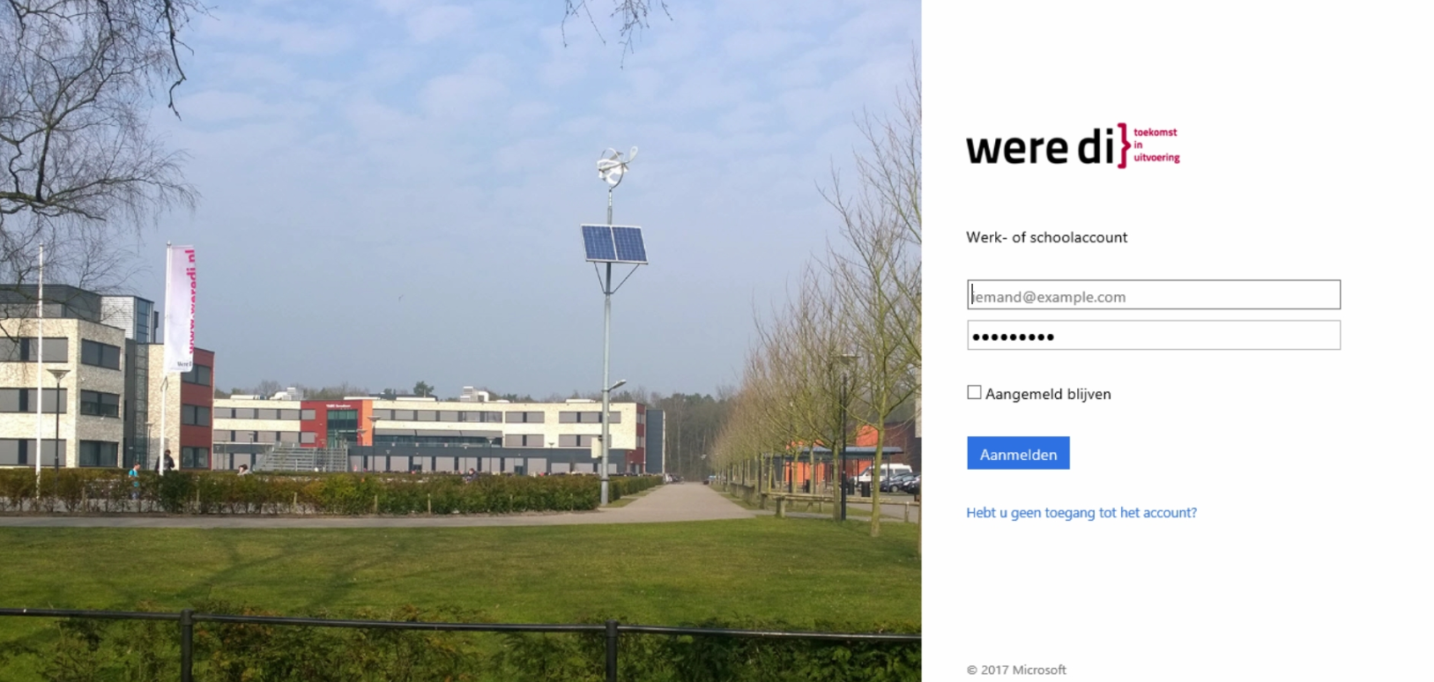
Ga naar: http://portal.office.com
Vul je gebruikersnaam (zie briefje) in
Vul je wachtwoord (briefje) in
Klik

Slide 24
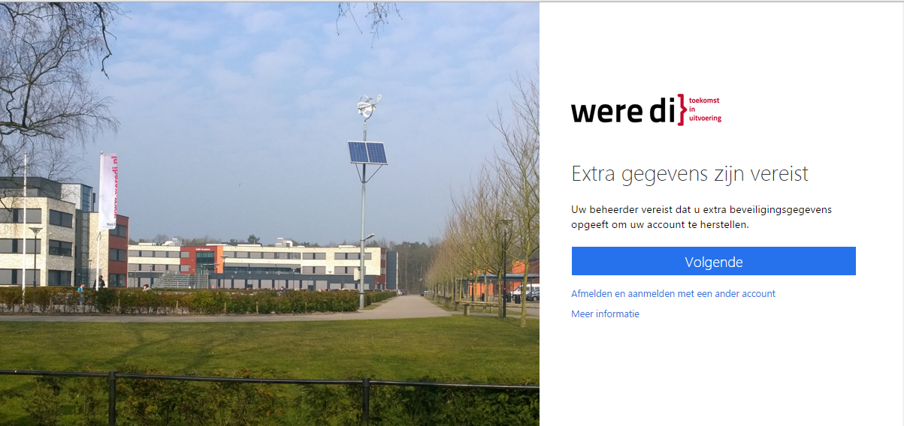
Klik

Slide 25
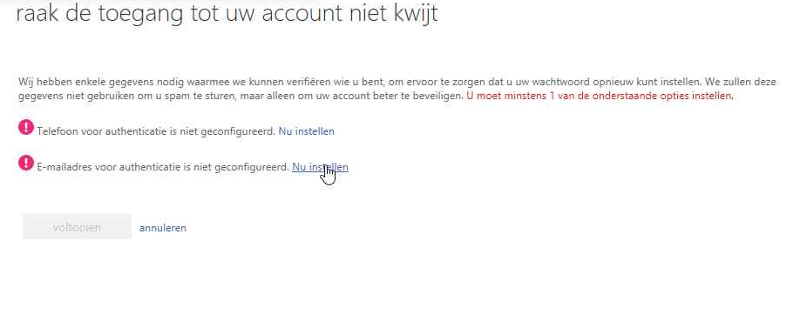
Klik (als je een telefoon bij je hebt)
Klik (als je geen telefoon bij je hebt)

Slide 26
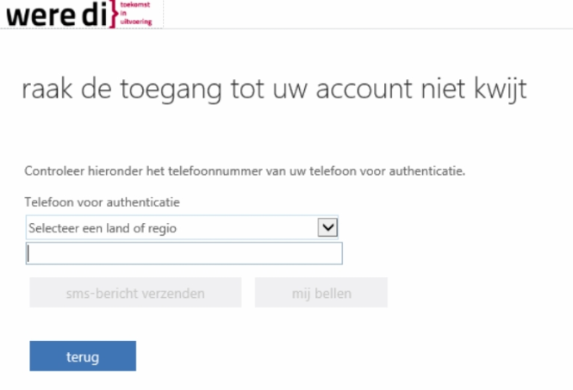
Als je je telefoon bij je hebt:
Klik

Slide 27
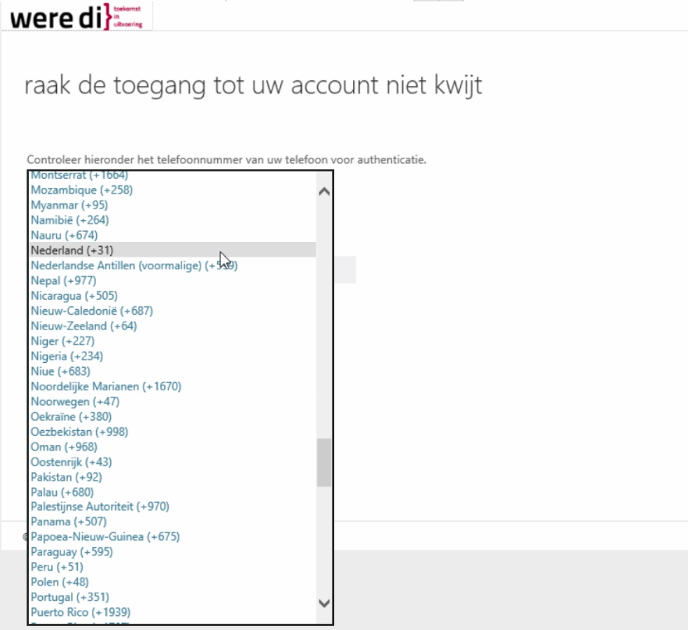
Klik

Slide 28
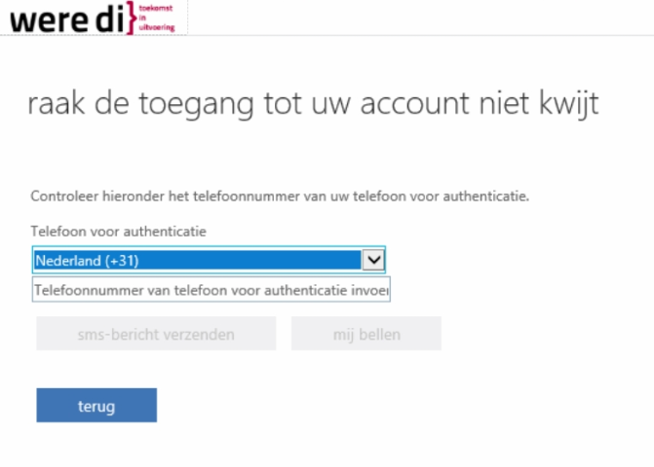
Vul in 6………( de rest van je telefoonnummer)

Slide 29
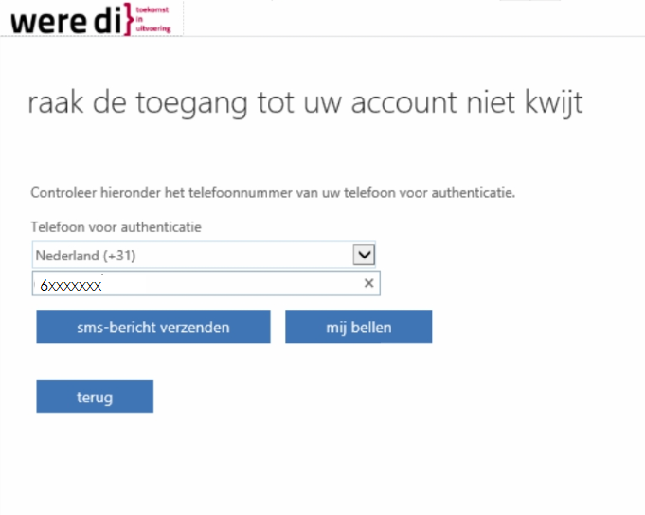
Klik

Slide 30
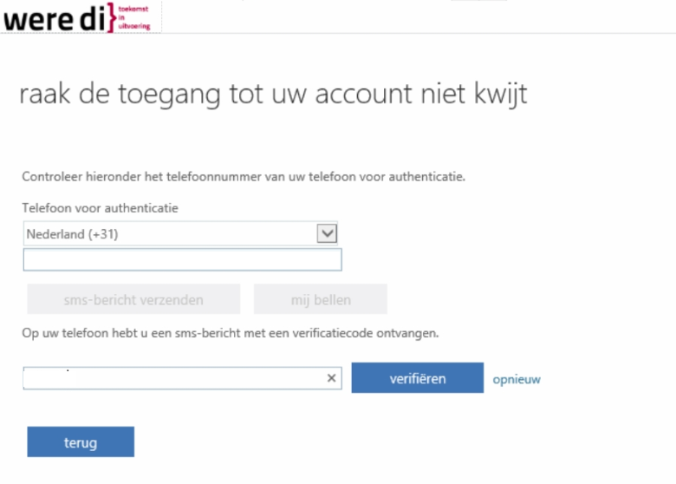
Vul de code in
Klik

Slide 31
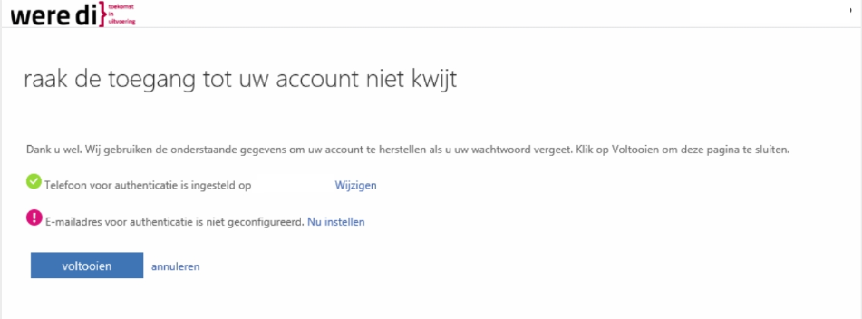
Klik

Slide 32
Als je geen telefoon bij je hebt:
Kik

Slide 33
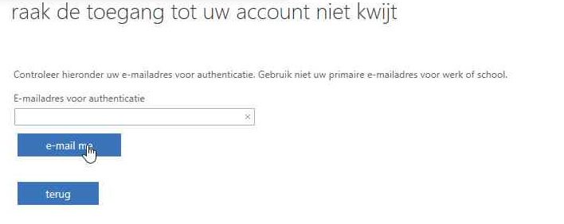
Vul een mailadres in (waar je nu bij kunt)
Klik

Slide 34
Open je mail, lees wat er staat en doe wat gevraagd wordt

Slide 35
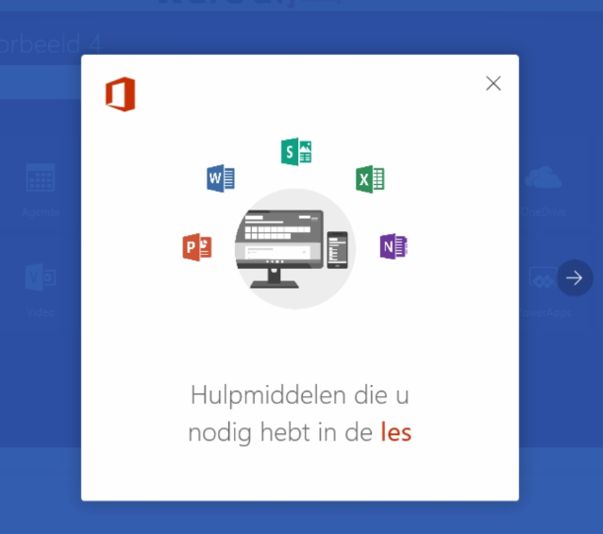
Klik

Slide 36
3. Je wachtwoord
Bedenk zelf een wachtwoord:
Minstens acht tekens lang
Niet iets met je eigen naam er in
Minstens één hoofdletter
Minstens één ander teken (bv 1 of 2 of 3 of 4 of 5 of 6 of 7 of 8 of 9 of 0 of ! of @ of # of $ of % of ^ of &)
Gebruik geen + of _ of - ? of ( of )
Schrijf je nieuwe wachtwoord even op

Slide 37
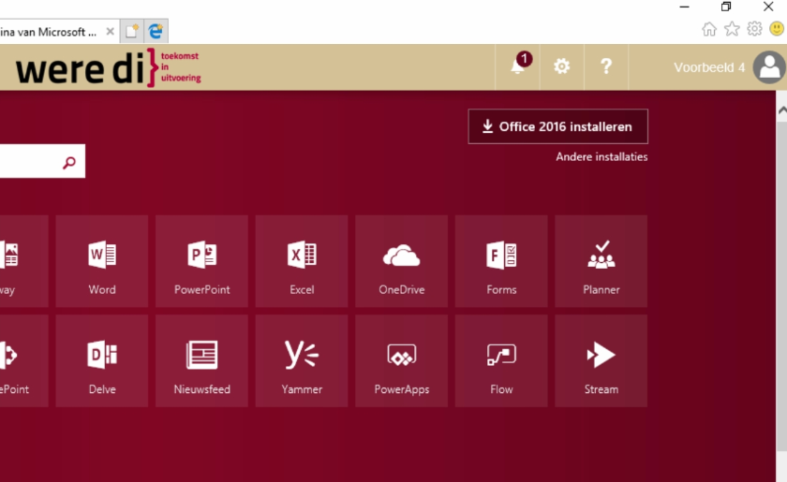
http://portal.office.com
Klik

Slide 38
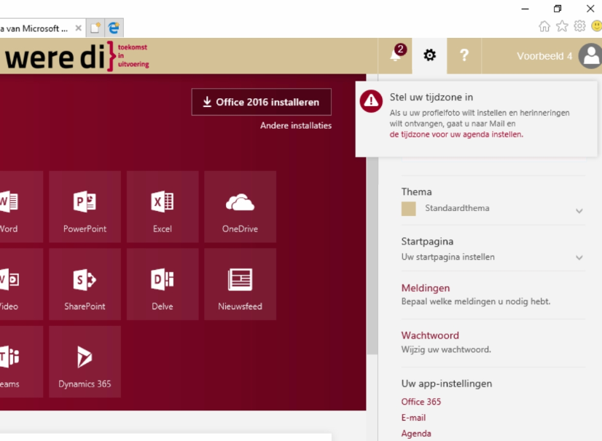
Klik

Slide 39
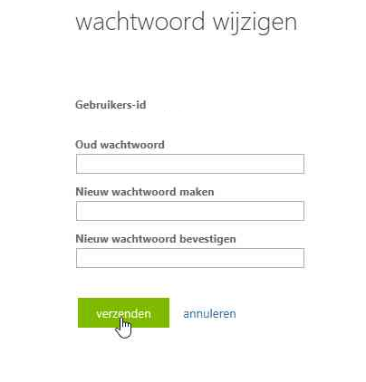
Vul je wachtwoord in (zie briefje)
Vul je zelfbedachte wachtwoord in
Vul je zelfbedachte wachtwoord in
Klik

Slide 40
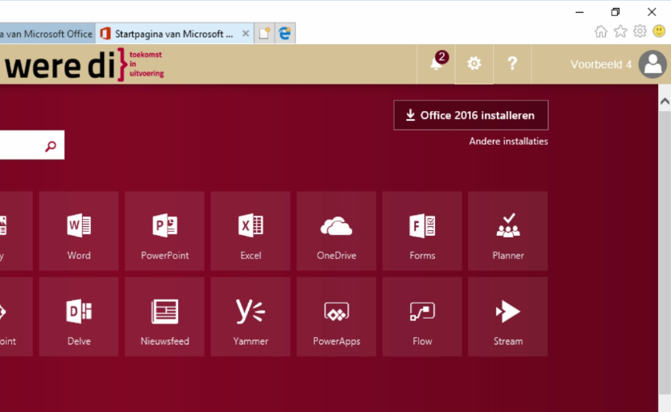
Klik op het kruisje

Slide 41
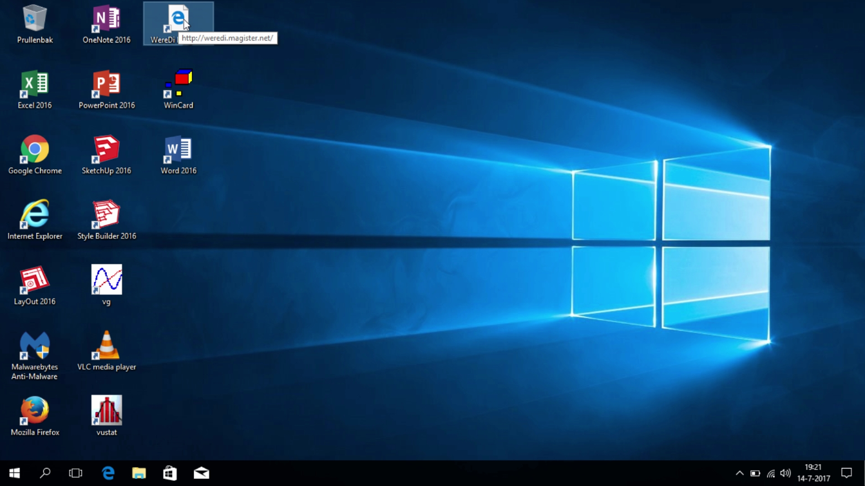
4. Magister gebruiken
Klik op Were Di Magister

Slide 42
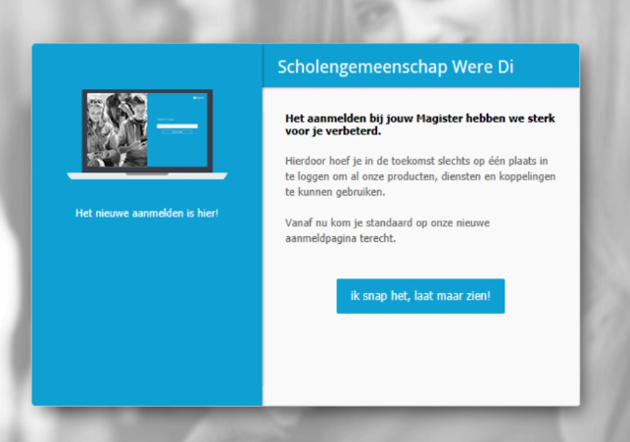
Klik

Slide 43
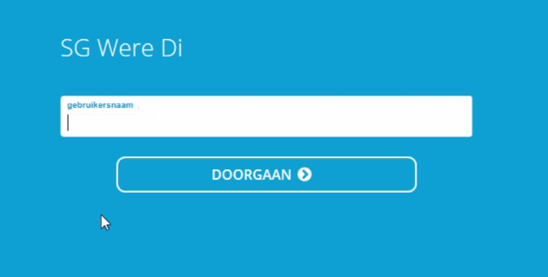
Vul je leerlingnummer (zie briefje) in
Klik

Slide 44
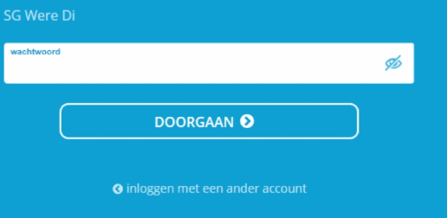
Vul je zelfgemaakte wachtwoord in
Klik

Slide 45
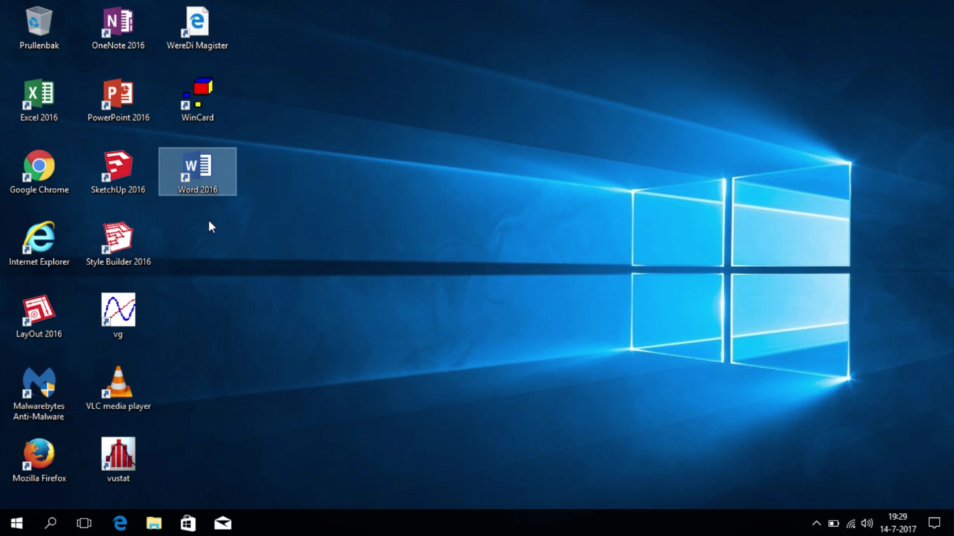
5. Office activeren
Start Word 2016 (dubbelklik)

Slide 46
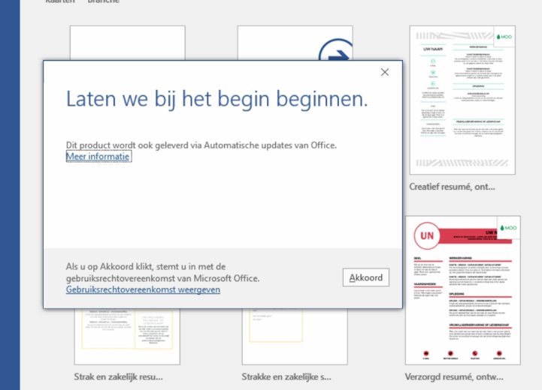
Klik

Slide 47
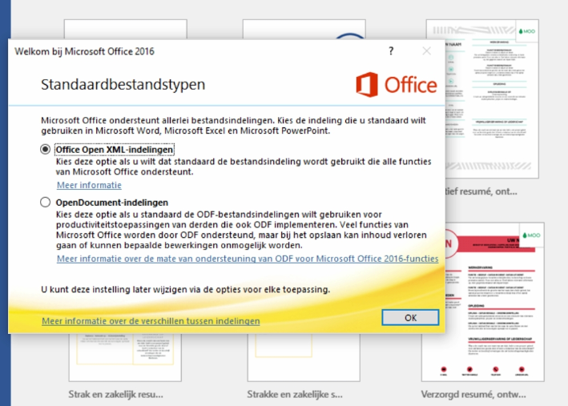
Klik hier
Klik

Slide 48
Sluit Word 2016 af
Klik hiervoor op het kruisje rechtsboven
Klik

Slide 49
Start Word 2016 nogmaals
Start Word 2016 (dubbelklik)

Slide 50
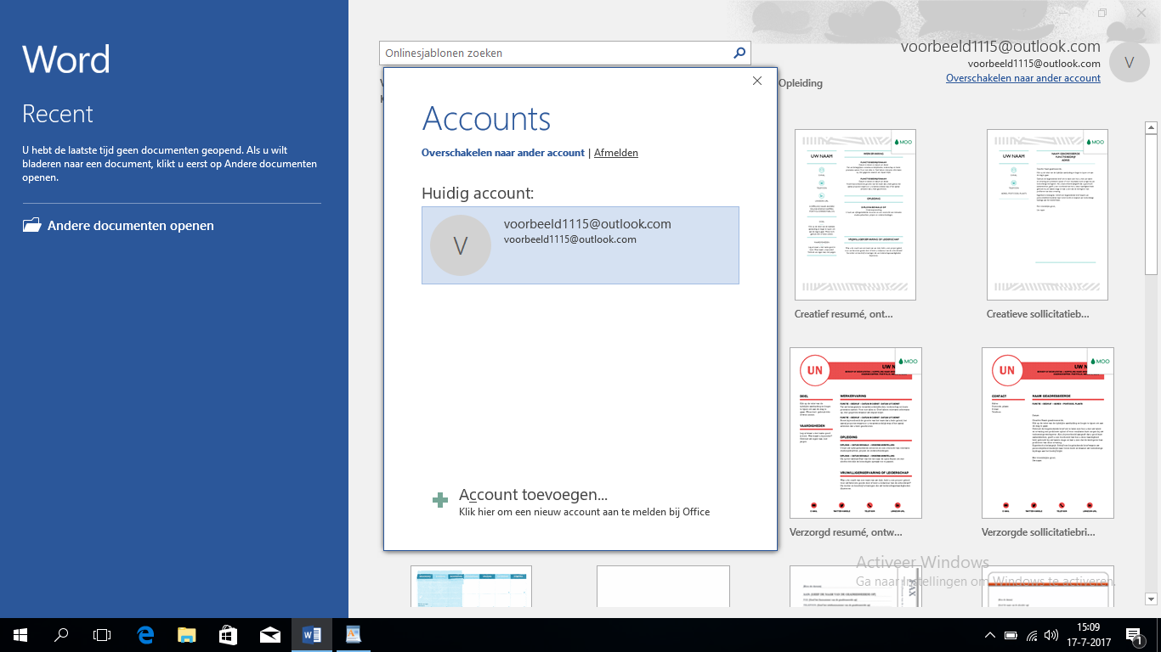
Klik

Slide 51
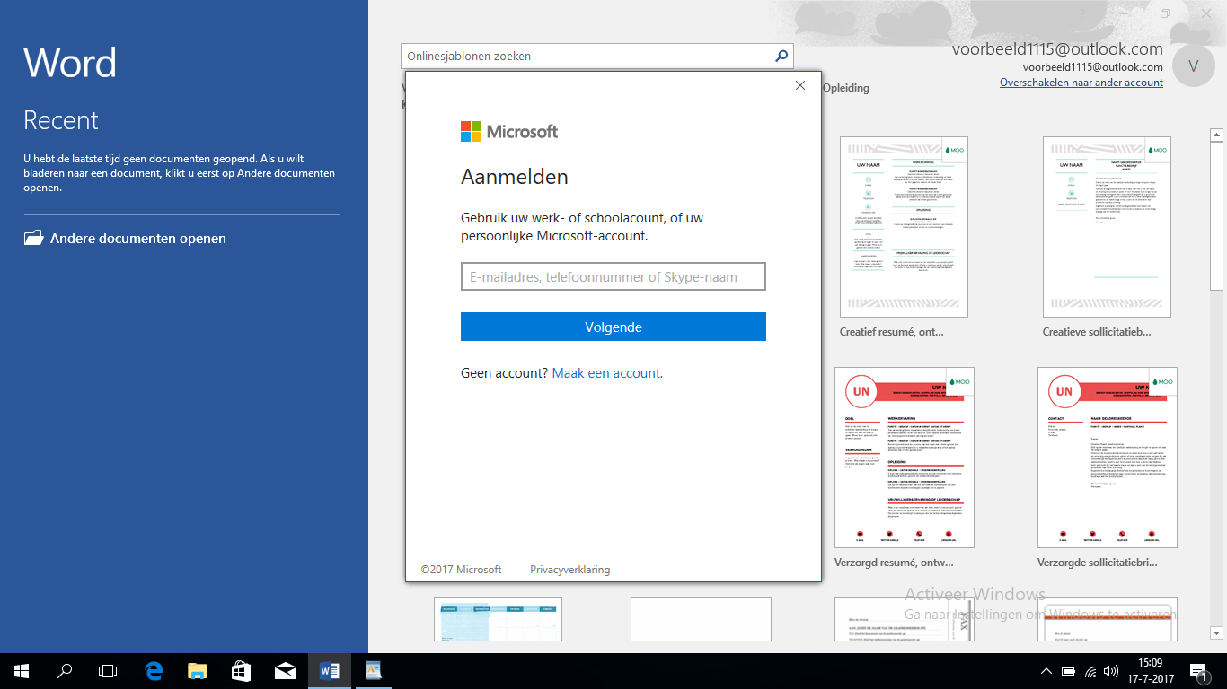
Vul gebruikersnaam in: ….@LL-sgweredi.nl
Klik

Slide 52
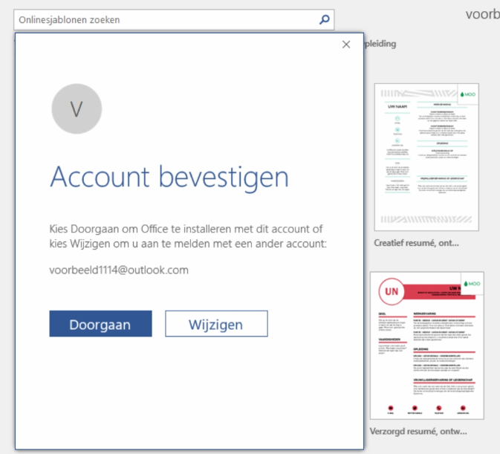
Klik

Slide 53
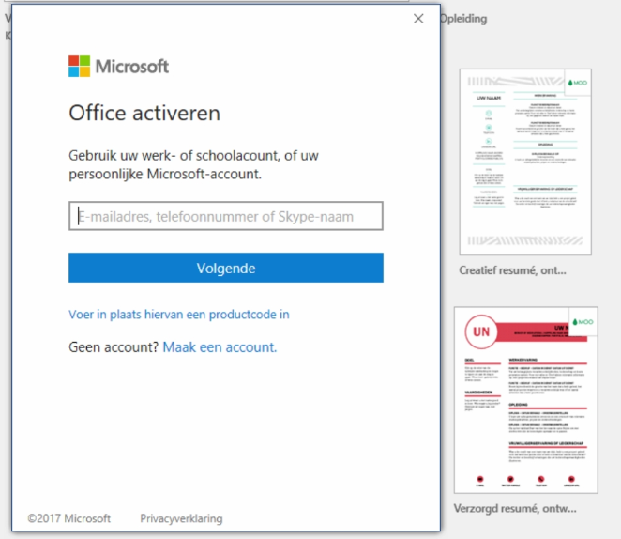
Vul gebruikersnaam in (…@ll-sgweredi.nl)
Klik

Slide 54
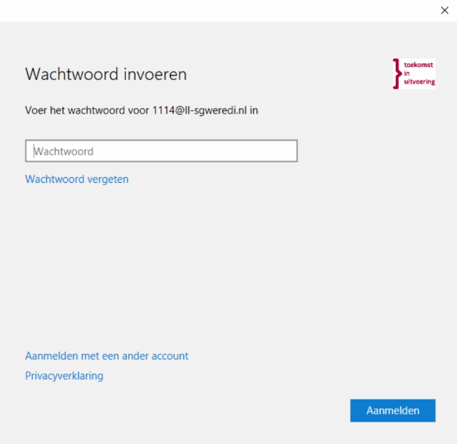
Vul je zelfbedachte wachtwoord in
Klik

Slide 55
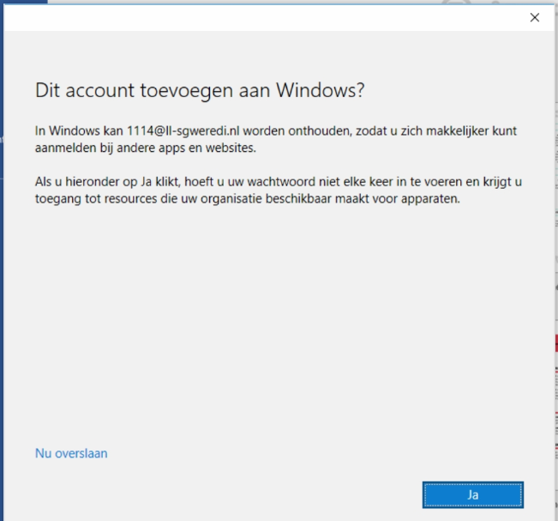
Klik

Slide 56
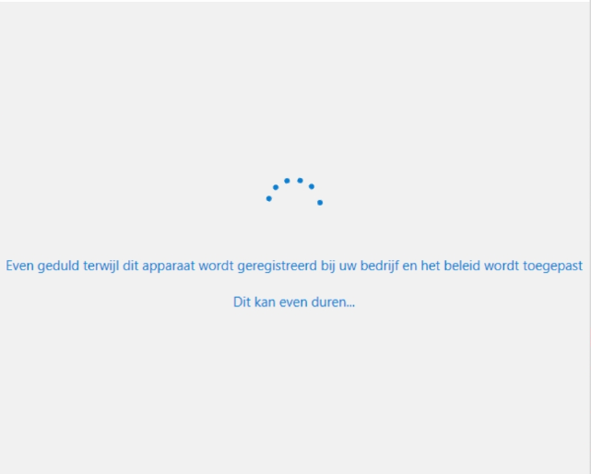
Even wachten…..

Slide 57
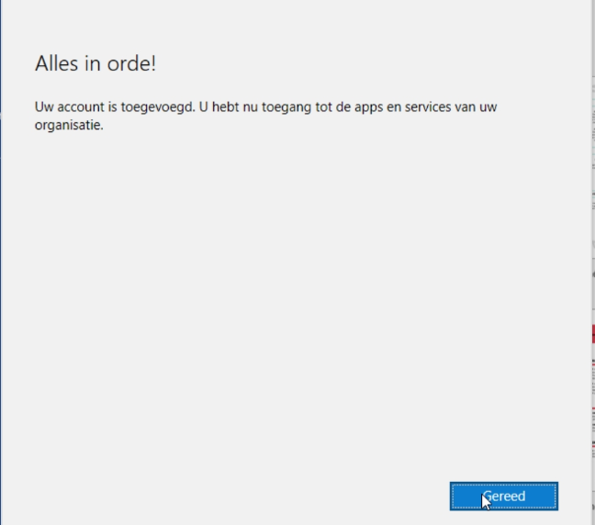
Klik

Slide 58
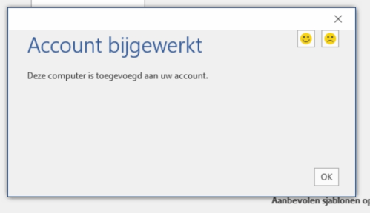
Klik

Slide 59
Klaar

